Slide 1
Продуктовый интернет магазин ExpressFood
Воронежский Государственный университет
Факультет компьютерных наук
Участники проекта:
Бутенко А.В.
Иванов К.Д.
Крятов А.Н.
Солопов Е.А.

Slide 2
Актуальность
Совершение покупок в интеренете является актуальной задачей для современного общества. Из-за недостатка времени и прочих причин люди иногда не могут посещать магазины, но по прежнему нуждаются в продуктах питания.

Slide 3
Цели и требования
Цель: Создание веб-сайта для торговни продуктами в формате он-лайн.
Требования:
Предоставление авторизованному пользователю возможности просмотра ассортимента интернет-магазина
Предоставление возможности авторизованному пользователю возможности составления заказа для его последующего оформления

Slide 4
Постановка задачи
Анализ предметной области и проектирование
Реализация конечного продукта, удовлетворяющего требованиям заказчика. Составление документации для визуализации работы програмного продукта.
Реализация тестов отказоустойчивости и проведение мероприятий для устранения неполадок

Slide 5
Распределение ролей в команде
Бутенко А.В. – TeamLead, Front-end разработчик
Иванов К.Д – Back-end разработчик
Крятов А.Н. – Бизнес-аналитик, редактор документации
Солопов Е.А. – Контент-менеджер, тестировщик

Slide 6


Используемые технологии
Back-end
Front-end

Slide 7
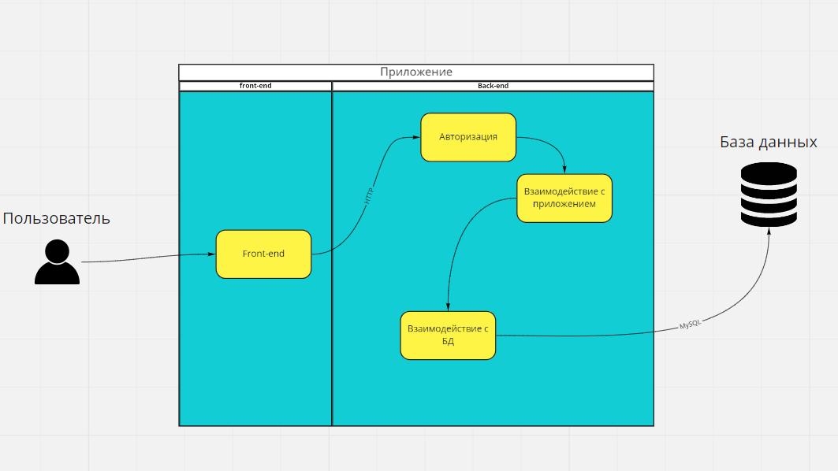
Архитектура серверной части

Slide 8
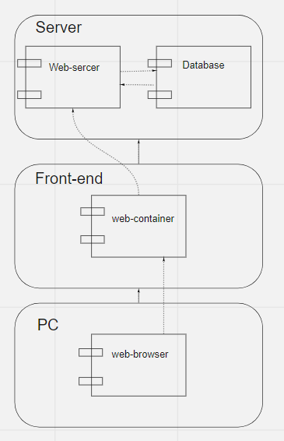
Диаграмма развертывания

Slide 9
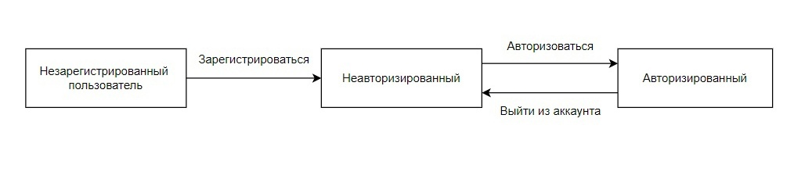
Диаграмма состояния

Slide 10
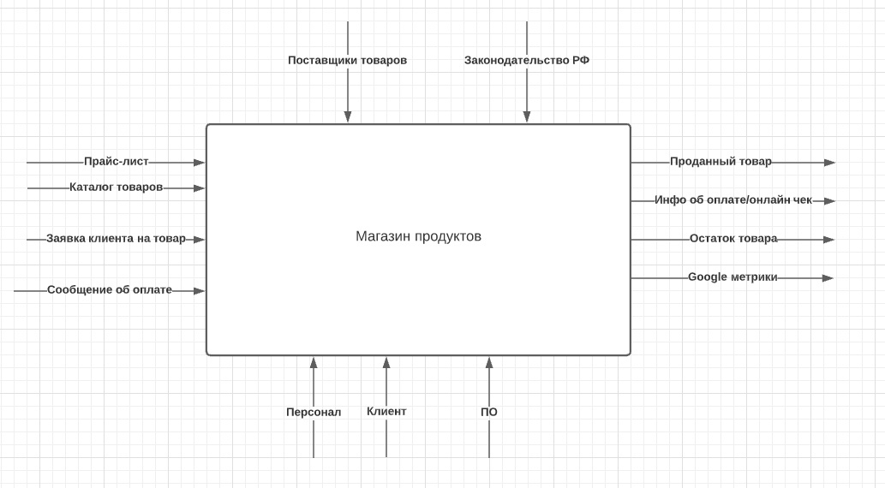
Диаграмма idef0

Slide 11
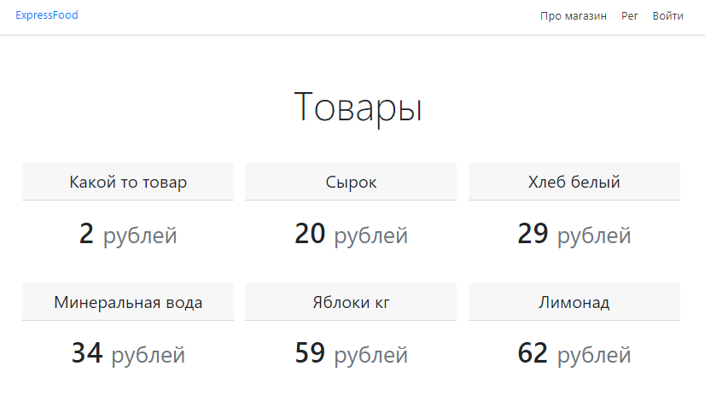
Главная страница

Slide 12
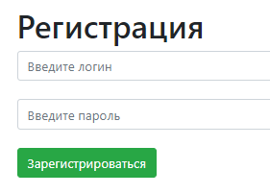
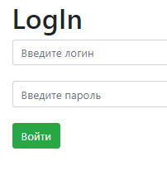
Вход и регистрация

Slide 13
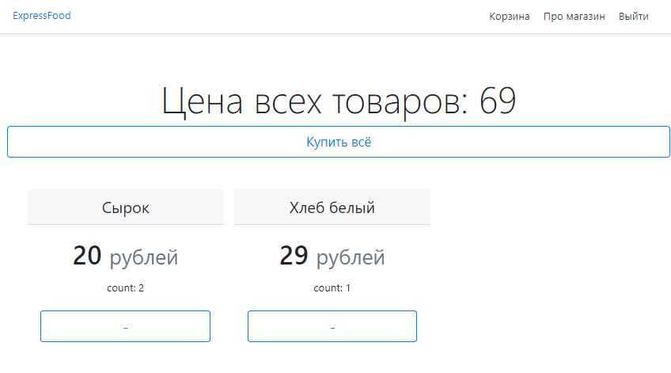
Корзина

Slide 14
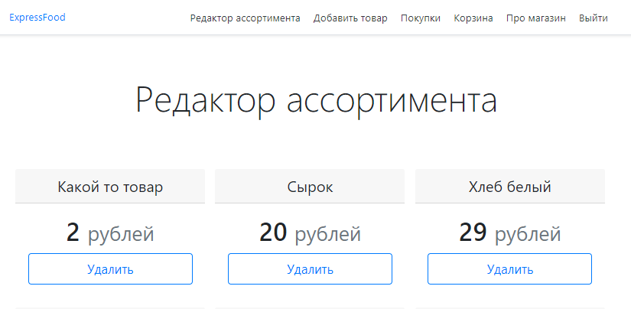
Страница администратора

Slide 15
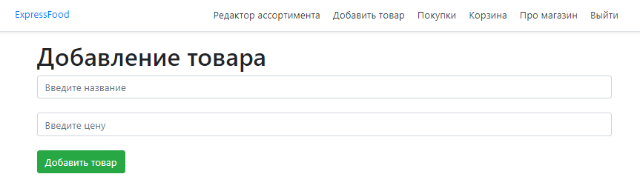
Добавление товара

Slide 16
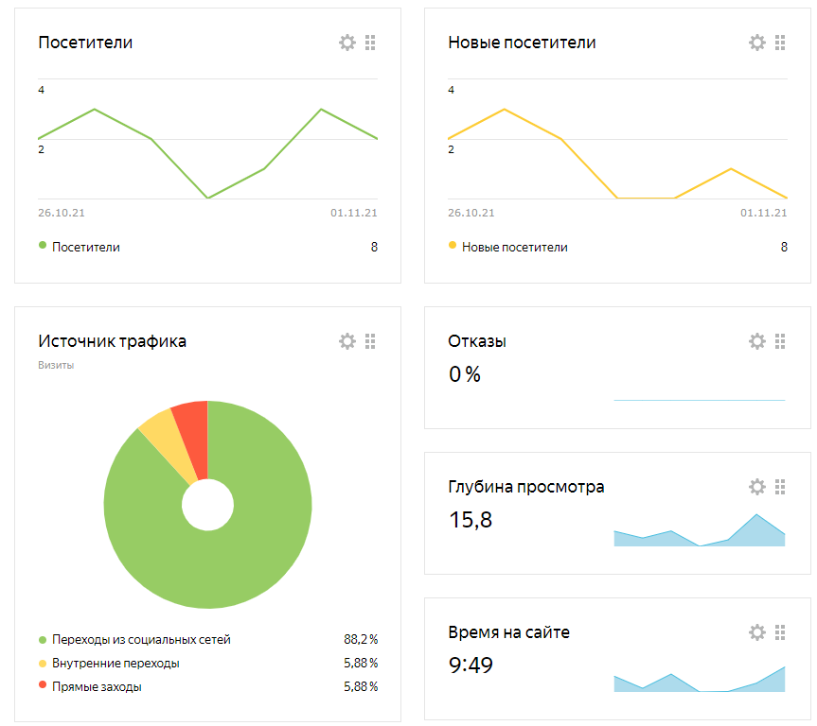
Метрики

Slide 17
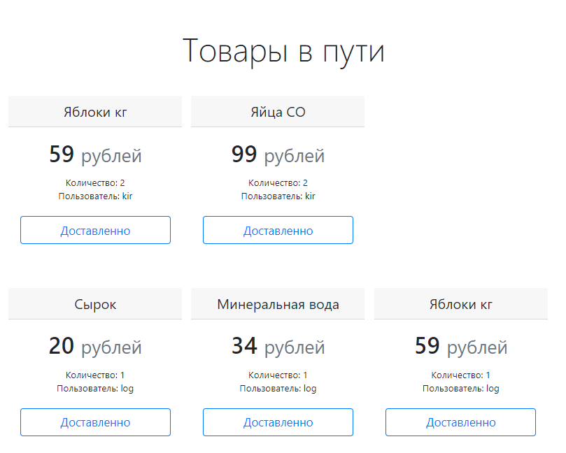
Обработка заказов

Slide 18
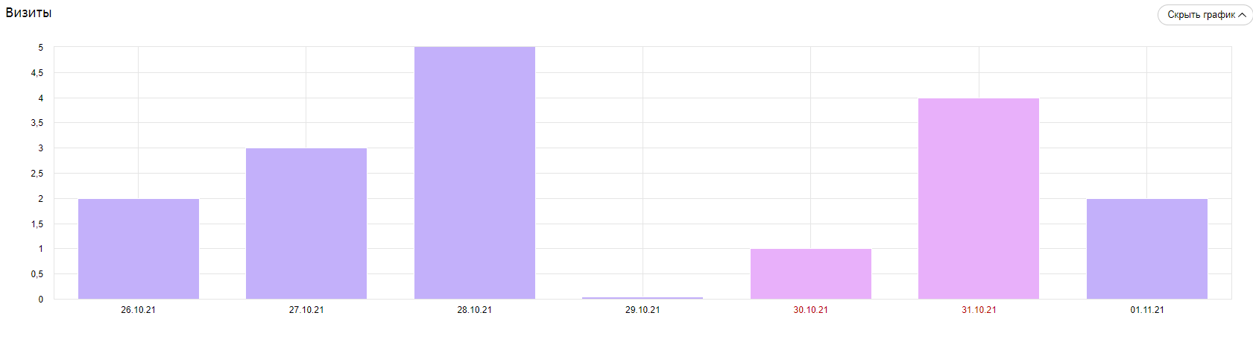
График визитов

Slide 19
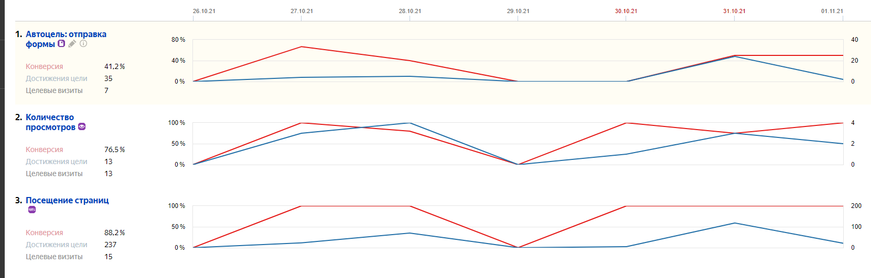
График конверсии метрики

Slide 20
Заключение
По итогу был создан веб сайт для совершения покупок в интернете. Конечным пользователем сайта является любой пользователь.

Slide 21
Интернет магазин ExpressFood
Участники проекта:
Бутенко А.В. alern2022@ya.ru
Иванов К.Д. k.irill@list.ru
Крятов А.Н. kryatovalex98@gmail.com
Солопов Е.А. e.solopow@yandex.ru

